Slide 1
Agenda
Architektur
Datenmodell
Stimmabgabe
Auswertung
Highlights

Slide 2
Architektur
PHP Webseite
Apache Webserver
PostgreSQL Backend

Slide 3
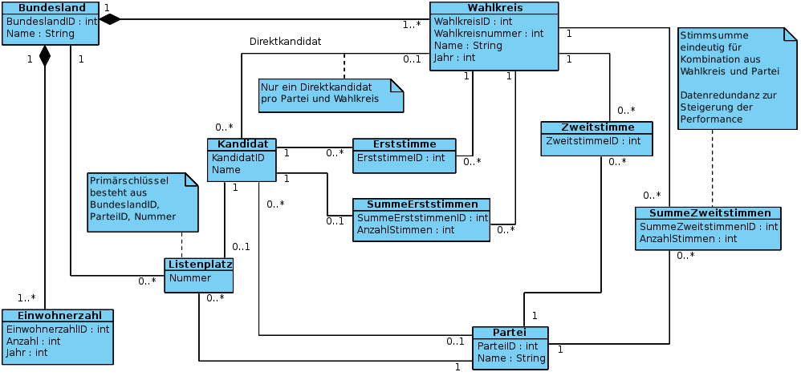
Datenmodell

Slide 4
Stimmabgabe
Ablauf:
Bundesamt für Onlinewahlen generiert Onetimepasswörter und schickt diese mit den Wahlunterlagen dem Wähler zu
Passwörter werden dabei in einer Datenbank hinterlegt
Im Wahllokal wird der richtige Stimmzettel für den Wahlkreis angezeigt
Beim Wahlvorgang muss der Wähler das Passwort angeben, dadurch wird das Passwort entfernt und ein weiterer Wahlvorgang ausgeschlossen

Slide 5
Auswertung
Sämtliche Zuteilungsverfahren als Höchstzahlverfahren in der Datenbank implementiert
Die verschiedenen Analysen sind jeweils als View abgespeichert, mit jeweils einer zusätzlichen View für die Ausgabe

Slide 6
Highlights
Stimmen werden rein auf Server generiert
Wahlkreise können ohne weiteres auch für Vorjahre eingetragen werden

